Slide 1
Broyeur
Problématique:
Sur-stock de poudre de Sphérotène GN (450-750 µm)
Objectif:
Mise en production machine de broyage pour fabrication de Sphérotène concassés de granulométrie 50µm-450µm.
Opportunités:
Les grains de Sphérotène broyés pourront être utilisé:
50-160 µm: Poudre Kuhn
160-210 µm: Fil fourré
210-450 µm: Technodur
Avantages:
Diminution des stocks dormants de Sphérotène
Plus besoin d’acheter du carbure fondu

Slide 2
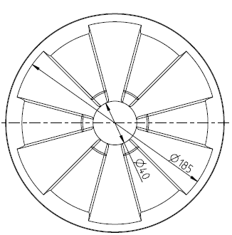


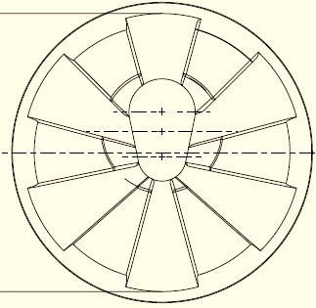
Broyeur
Principe de fonctionnement:
On injecte la poudre initiale dans une chambre au milieu de 2 disques. Le broyage s’effectue par cisaillement entre deux disques, dont l’un tourne.
Pour pouvoir sortir, la poudre doit passer par l’écartement entre les disques, qui lui est fixée au début du broyage. Ainsi, l’écartement des disques détermine la granulométrie finale.
Disque mobile
Injection de poudre
Moteur
Disque fixe
Sortie de poudres

Slide 3
Broyeur
Principe de fonctionnement:
Comme le broyage s’effectue par cisaillement lors du passage des particules sphériques, on produit moins de poudre fine ( à l’instar du broyage à boulet classique)
Broyage

Slide 4
Broyeur
Récapitulatif des essais:
Test disques rechargés WC-Ni
Test disques rechargés WC-Fe
Test disques carbures frittés (support acier+ anneaux carbures frittés)
Prix des disques:
Support acier (914€ x2) + rechargement WC-Ni (laser+rectif)
Support acier (914€ x2) + rechargement WC-Fe (laser+rectif)
Support acier custom (350€ x2) + anneau carbure Carbure du Chéran (712€ x2)
(Pour info: disque carbure fritté fristch (8056€ x2))

Slide 5
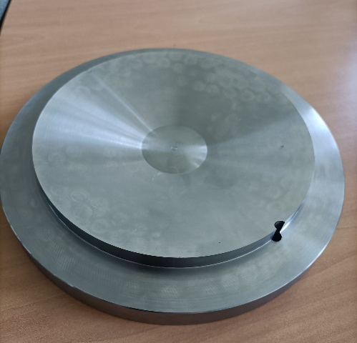
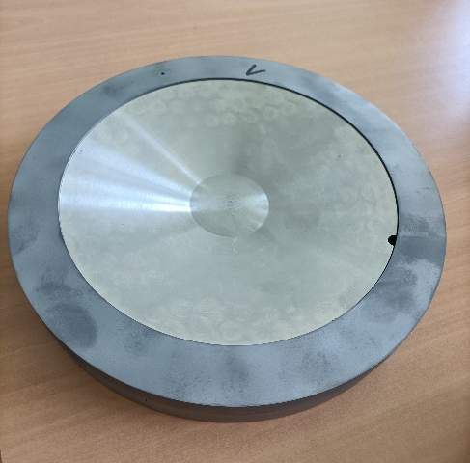
Broyeur
Récapitulatif des essais:
Test disques rechargés WC-Ni
Test disques rechargés WC-Fe
Test disques carbures frittés (support acier+ anneaux carbures frittés)
Prix des disques:
Support acier (914€ x2) + rechargement WC-Ni (laser+rectif)
Support acier (914€ x2) + rechargement WC-Fe (laser+rectif)
Support acier custom (350€ x2) + anneau carbure Carbure du Chéran (712€ x2)
(Pour info: disque carbure fritté fristch (8056€ x2))
Support acier custom
Support acier custom+ anneau carbure

Slide 6
Broyeur
Déroulement du projet:
Novembre 2021: Commande de la machine (broyeur + tremis + jeu de disques aciers)
Janvier 2022: Réception de la machine Technogenia
Février 2022: 1er essais disques acier
Mai 2022: Support de machine (Serrurerie du Villaret)
Septembre 2022: 1er essais disques rechargés WC-Ni (+ commande nouveau jeu de disques)
Novembre 2022: 1er essais disques rechargés WC-Fe
Avril 2023: 1er essais disques carbures
Mai 2023: Fin des essais

Slide 7
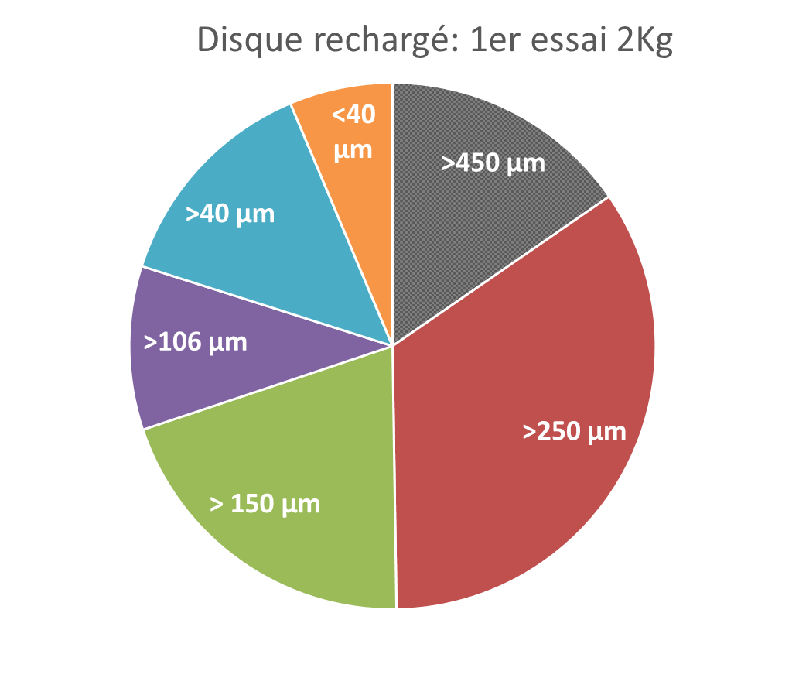
Broyeur
Résultats des essais:
Test disques rechargés WC-Ni/ WC-Fe
Les disques s’usent très vite et des sillons se créent rapidement : max 5-10kg avant de les changer
Il faut régulièrement resserrer l’écart afin de conserver le même rendement de broyage
Les disques peuvent être utilisés plusieurs fois avec des étapes de rechargement-rectification
La granulométrie > 450 µm ne se broie plus très bien sur les passages suivants: le grains est déjà concassé et passe entre les disques à cause de sa géométrie
Débit :70-100 kg/h

Slide 8
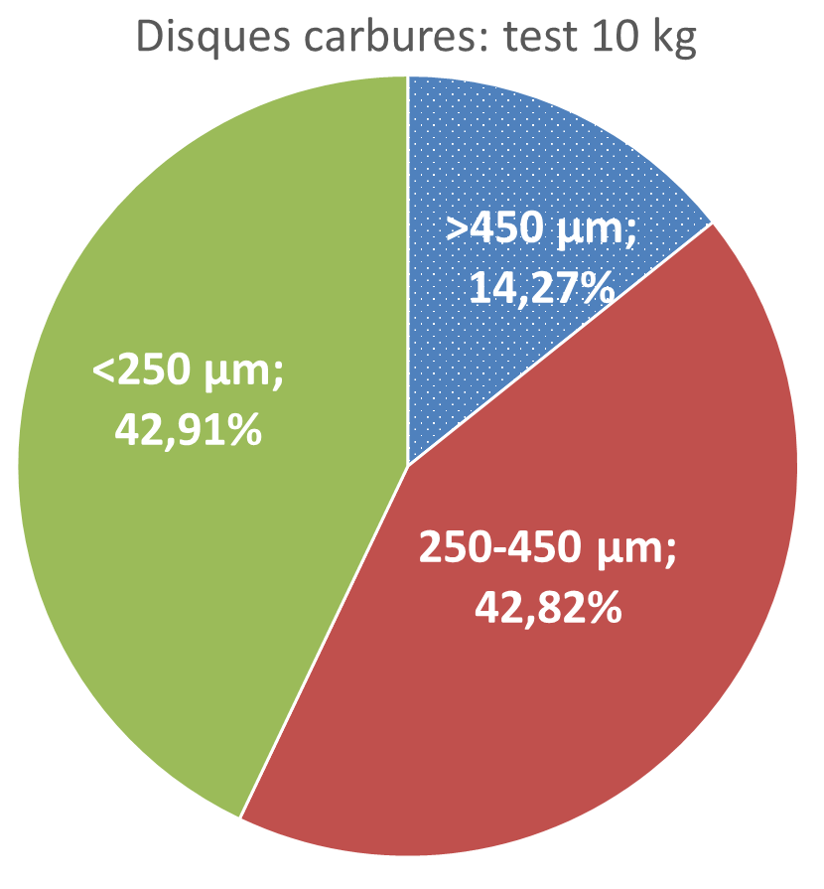
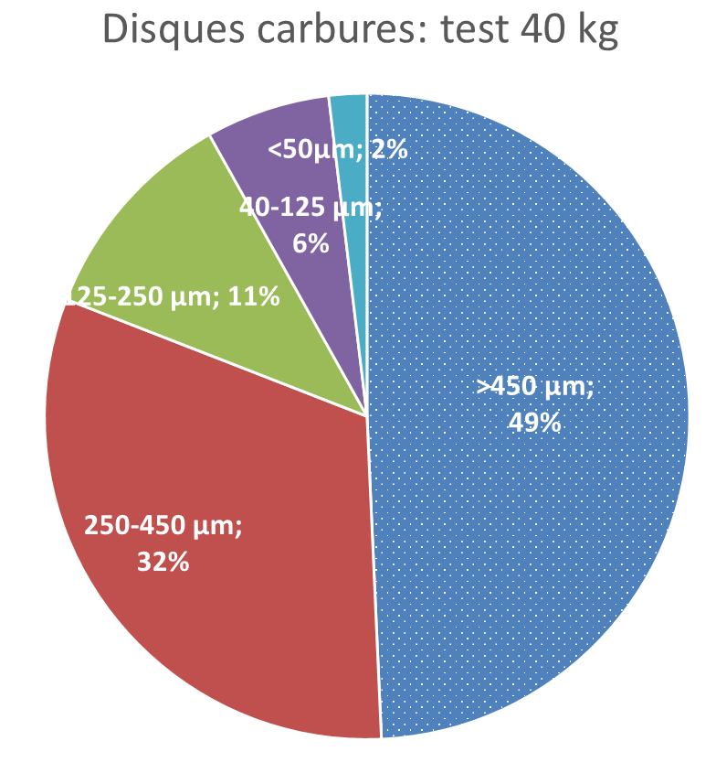
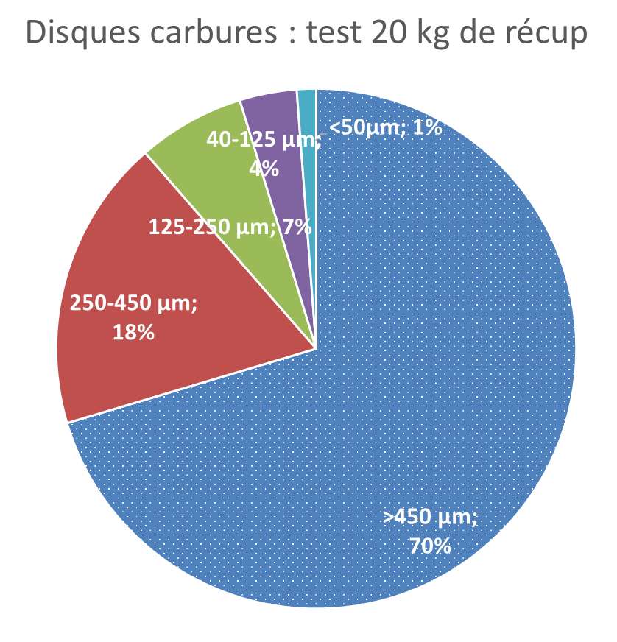
Broyeur
Résultats des essais:
Test disques carbures frittés (support acier+ anneaux carbures frittés)
Les disques s’usent moins vite que les disques rechargés: max 50kg avant de les changer
Il faut régulièrement resserrer l’écart afin de conserver le même rendement de broyage
Lorsque les disques ont été rectifié, mauvais résultats obtenus au broyage + casse
La granulométrie > 450 µm ne se broie plus très bien sur les passages suivants: le grain est déjà concassé et passe entre les disques à cause de sa géométrie
Débit :70-100 kg/h

Slide 9
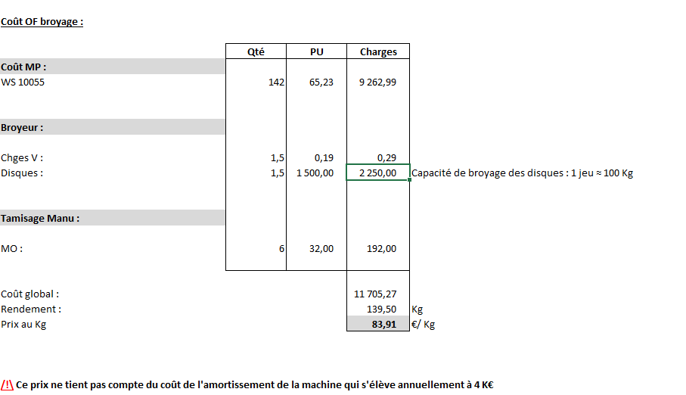
Broyeur
Coûts:

Slide 10
Broyeur
Conclusion:
Le broyeur à disques ne permet pas le broyage d’une grande quantité de carbures: Lots de 50 à 100 kg au mieux avant changement des disques (carbures)
Consommables onéreux
Besoin de la présence d’un opérateur près de la machine pour resserrer les disques
Le tamisage doit s’effectuer manuellement pour ne pas polluer la tour d’atomisation
Perspectives:
La machine peut servir ponctuellement à fournir des lots de 100Kg -200Kg de Sbérotène en anticipant l’achat de disques en carbure frittés → Campagne de 1t sur les 9 stockées
Le débit est relativement intéressant compte tenu de la quantité à produire
Le Sbérotène a des propriétés mécaniques équivalentes au Sphérotène, avec une géométrie irrégulière intéressante pour certaines applications

